Slide 1

Исследование существующих атак на видеопоследовательности
Московский Государственный Университет им. М.В.Ломоносова
Факультет Вычислительной Математики и Кибернетики.
Кафедра Информационной безопасности.
Выполнил студент 3 курса: Садовников А.А
Научный руководитель: Ильюшин Е.А
Москва, 2021

Slide 2
Цель работы
Цель работы: Исследовать существующие атаки на видеопоследовательности и некоторые методы их обнаружения
Для достижения поставленной цели необходимо решить следующие задачи:
1. Исследовать какие существуют виды атак на видеопоследовательности.
2. Проанализировать методы обнаружения атак на видеопоследовательности.

Slide 3
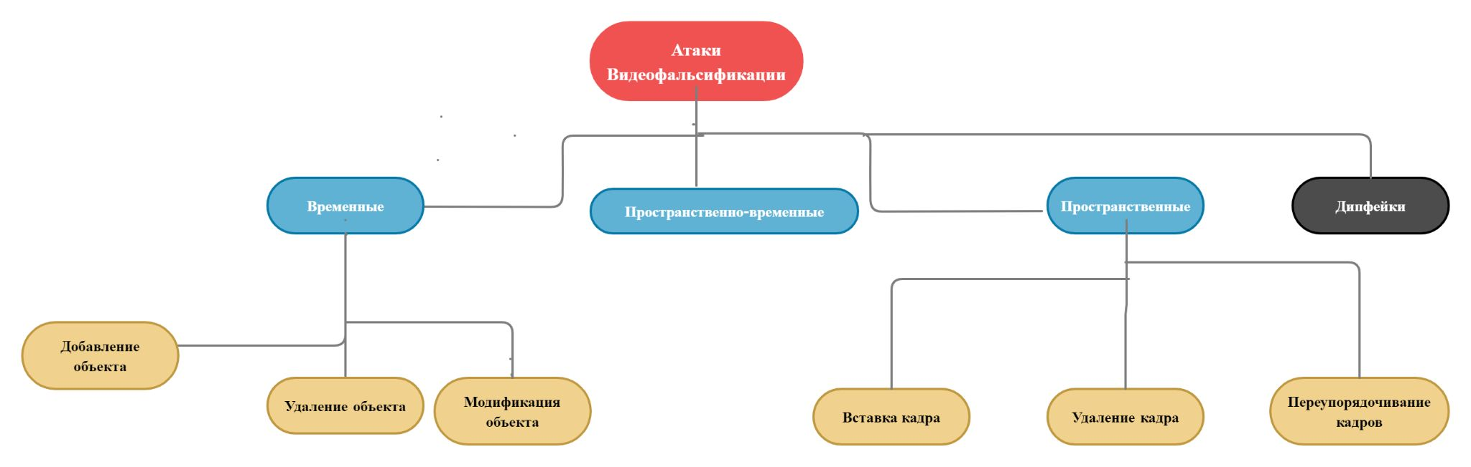
Классификация атак

Slide 4
Методы обнаружения атак на видеопоследовательности
Активные
Цифровая подпись
Интеллектуальные методы аутентификации
Водяные знаки
Другие методы аутентификации
Пассивные
Обнаружение редактирования видео на основе камеры.
Обнаружение на основе артефактов кодирования.
Обнаружение несоответствий по содержанию.
Обнаружение копирования-перемещения в видео.

Slide 5
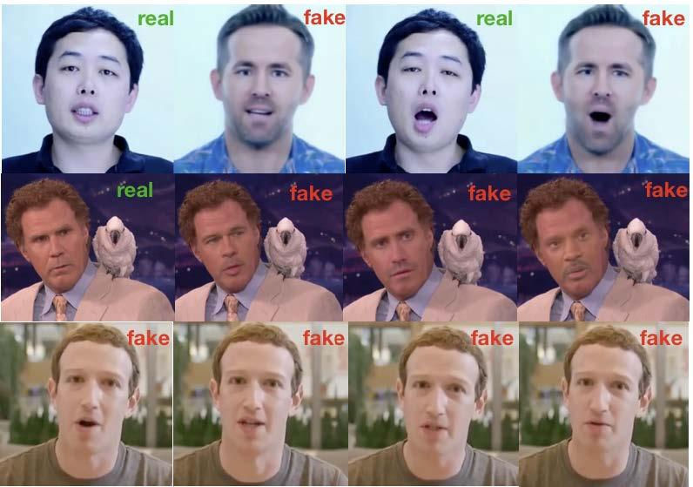
Дипфейки и их основные виды
Термин DeepFake стал использоваться более широко для обозначения любых видео,в которых происходит замена лиц с помощью ИИ.
Сейчас выделяют 3 основных вида видео дипфейков:
Синтез видео головы и верхней части плеча двух людей
Замена лиц
Синхронизация губ
1
2
3

Slide 6
Классификация методов обнаружения DeepFake
Методы делятся на три основные категории, которые основаны на:
Физических несоответствиях
Артефактах
Управляемых данных

Slide 7
Дикие дипфейки (датасет WildDeepFake)
Датасет диких дипфейков (WildDeepFake), состоящих из 707 хорошо сделанных и отобранных высококачественных дипфейк-видео из интернета, видеоконтент разнообразен: множество действий, разнообразные сцены, фоны и условия освещения, а также различные степени сжатия, разрешения и форматы.

Slide 8
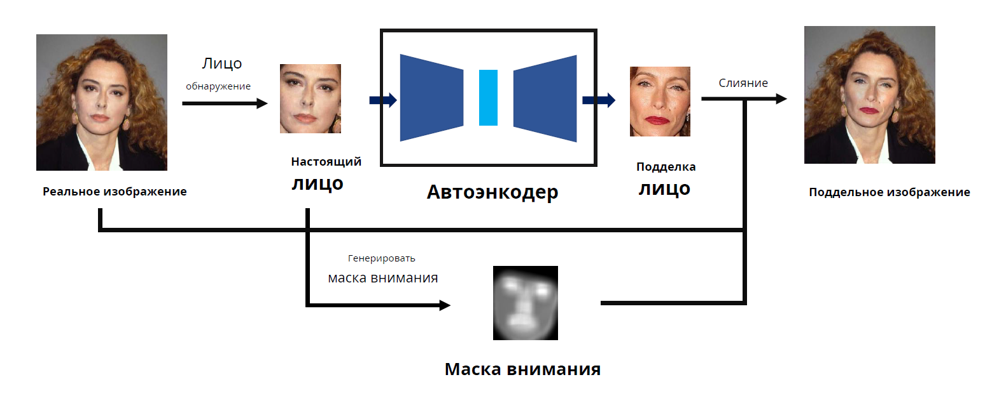
Генерация дипфейков
Одним из широко используемых методов глубокого обучения для генерации дипфейков являются генеративные состязательные сети (GAN).

Slide 9
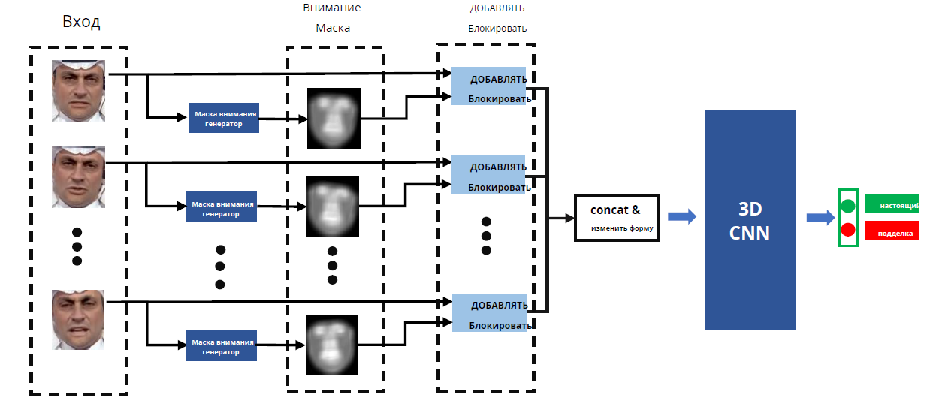
Схема работы ADDNets для обнаружения дипфейк подделок видеопоследовательностях

Slide 10
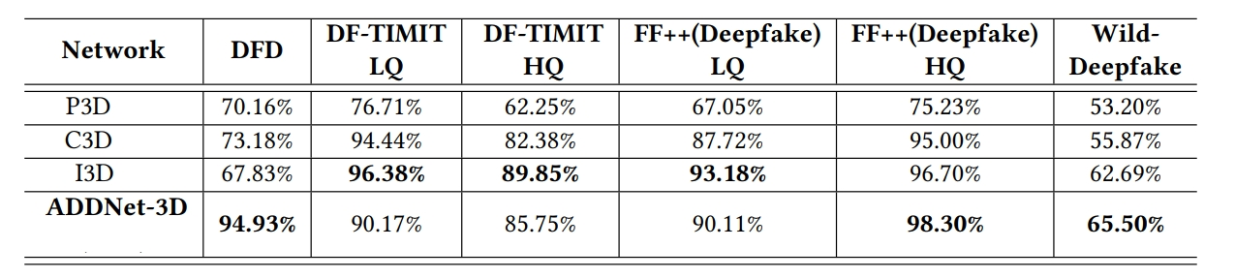
Результаты обнаружения с помощью ADDNets

Slide 11
Заключение
В данной работе были рассмотрены разные виды атак на видеопоследовательности и
некоторые методы обнаружения этих атак.
1. Были исследованы атаки с пространственным вмешательством, временным вмеша-
тельством, пространственно-временным вмешательством и дипфейки.
2. Были проанализированы активные и пассивные методы обнаружения, сеть обнару-
жения дипфейков на основе внимания ADDNets.
Необходимо продолжать исследовать атаки на видеопоследовательности и еще больше совершенствовать методы для их обнаружения.

